Slide 1
Об утверждении учебных планов и рабочих учебных планов магистратуры и докторантуры и внесение дополнений в академический календарь на 2023-2024 уч.год (зимний прием)
27 декабря 2023 г.
Наурызбаева Э.К.

Slide 2
Зимний прием 2023-2024 уч.год
Перечень учебных планов и рабочих учебных планов:
Магистратура:
7М01103 Психология және педагогика (1 жыл);
7М01508 Физика;
7М01601 Тарих;
7М02201 Тарих;
7М03201 Журналистика;
7М04104 Қаржы;
7М05302 Химия;
7М06102 Ақпараттық жүйелер;
7М07105 Көлік, көлік техникасы және технологиясы;
7М08101 Агрономия;
7М09101 Ветеринарлық медицина;
7М09102 Ветеринарлық санитария;
Докторантура:
8D02201 Тарих;
8D02303 Орыс филологиясы;
8D04201 Құқықтану;
8D05101 Биология
8D 06102 Ақпараттық технологиялар және робототехника;
8D07101 Электр энергетикасы.

Slide 3
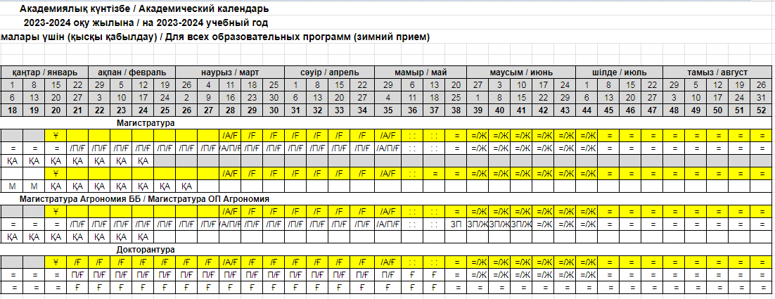
Зимний прием 2023-2024 уч.год

